Slide 1

Projekts Nr. 1 «Kiberfizikālo sistēmu tehnoloģiju attīstība un to pielietojumi medicīnā un viedā transporta jomā (KiFiS)»
Valsts pētījumu programma “Kiberfizikālās sistēmas, ontoloģijas un biofotonika drošai&viedai pilsētai un sabiedrībai” (VPP SOPHIS)
Vadītājs – Leo Seļāvo
Prezentē - Krišjānis Nesenbergs

Slide 2
Mērķi
Atvieglot KFS izgatavošanu, programmēšanu un lietošanu, tādējādi veicinot tautsaimniecībā konkurētspējīgu inovatīvu KFS balstītu produktu izgatavošanu, gan arī atvieglojot to ikdienas lietošanu, tādējādi mazinot digitālo plaisu;
Uzlabot medicīnas pakalpojumu kvalitāti un sniegšanas ērtību, atļaujot efektīvāku profilaksi, laicīgāku diagnostiku un veiksmīgāku ārstēšanu un rehabilitāciju balstoties uz inovatīviem risinājumiem gan klātienē, gan attālināti telemedicīnā;
Uzlabot ceļu satiksmes drošību un transporta līdzekļu izmantošanas ērtumu pielietojot viedo transporta sistēmu tehnoloģijas.

Slide 3
3 mērķi => 3 grupas
TestBed – attīsta viedo sensoru un to tīklu inovatīvas aparatūras un programmatūras platformas kiberfizikālās sistēmas
MedWear – izstrādā KFS medicīnas un telemedicīnas pielietojumiem un attīsta valkājamo sensoru tīklu tehnoloģijas;
SmartCar – attīsta viedo sensoru pielietojumus viedajās transporta sistēmās, kā arī veido un testē progresīvas autovadītāja atbalsta sistēmas (ADAS);

Slide 4
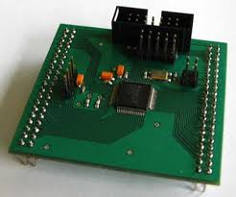
TestBed grupa
Vīzija – izveidot programmatūras un iekārtu infrastruktūru, kas atvieglotu jaunu iegulto sensoru iekārtu izstrādi, testēšanu, centralizētu programmēšanu, atkļūdošanu u.t.t.
Rezultāti īsumā: Modulāras iegulto sistēmu prototipēšanas, profilēšanas, atkļūdošanas un novērtēšanas sistēmas prototips un koncepcijas validācija, norit aprobācija. 2 publikācijas.
Sīkāk: Rihards Balašs, Arnis Salmiņš, Didzis Lapsa

Slide 5

MedWear grupa
Vīzija – Izveidot viedā apģērba infrastruktūru, sensorus un datu apstrādes metodes, lai veicinātu ērtu un zemu izmaksu valkājamu iekārtu pielietojumu medicīnā un telemedicīnā.
Rezultāti īsumā: Izstrādāti eksperimentālie maketi datu ieguvei un apstrādei. Tiek veikta aprobācija galvas apsēja maketam un sirds sensoru izstrāde. 2 publikācijas.
Sīkāk: Armands Ancāns un Juris Ormanis

Slide 6
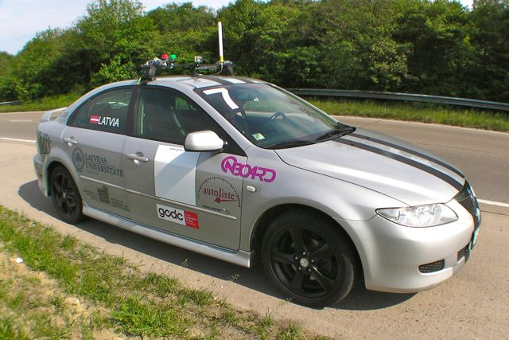
SmartCar grupa
Vīzija – Uzlabot CS drošību un auto izmantošanas ērtumu attīstot viedos sensorus un progresīvas vadītāja atbalsta sistēmas (ADAS), kā arī validēt tās pašbraucoša auto testa vidē. Validācija piedaloties GCDC.
Rezultāti īsumā: Turpinās darbs pie viedo auto sistēmām. Gan pilna izmēra auto līmenī, gan miniatūras testa trases līmenī, t.sk. sistēma automātiskai un pusautomātiskai lēmumu pieņemšanai, t.sk. stereoredze. 2 publikācijas.
Sīkāk: Ingars Ribners, Aleksandrs

Slide 7
Projekta rezultātu apkopojums (1)
Rādītājs | Plānots | Kopā | Posmi
 |  |  | 1. | 2. | 3. | 4.
Žurnālu raksti (SNIP>1) | 3 | 2 | 0 | 1 | 1 | 0+[A]
Citi raksti (SCOPUS, IEEE, WoS) | 19 | 15.5 | 4 | 4 | 1 | 6.5+[B]
Prezentācijas starptautiskās konferencēs | 17 | 19 | 7 | 3 | 1 | 8+[C]
Prezentācijas starptautiskos semināros | 0 | 1 | 0 | 1 | 0 | 0
[A] Sagatavots 1 raksts SmartCar grupai IEEE žurnālam
[B] Testbed grupa (1); MedWear grupa (2); SmartCar grupa (2) - 1 gandrīz pabeigts, citiem vēl daudz darāmā
[C] Prezentācijas konferencēs par publikācijām (1+)

Slide 8
Projekta rezultātu apkopojums (2)
Rādītājs | Plānots | Kopā | Posmi
 |  |  | 1. | 2. | 3. | 4.
Uzlaboti studiju kursi | 4 | 4 | 1 | 1 | 1 | 1
Aizstāvēti promocijas darbi | 6 | 1 | 0 | 0 | 1 | 0+[A]
Aizstāvēti maģistra darbi | 7 | 7 | 0 | 0 | 3 | 4
Aizstāvēti bakalaura darbi | - | 7 | 1 | 0 | 3 | 3
[A] Šogad iesniedz: 1 SmartWear, studijas pabeidz 1 SmartCar. 3 paredzētie doktoranti nomainīja darba vietu.

Slide 9
Projekta rezultātu apkopojums (3)
Rādītājs | Plānots | Kopā | Posmi
 |  |  | 1. | 2. | 3. | 4.
Programmatūras prototipi | 3 | 4 | 2 | 1 | 1 | 0
Metodoloģijas/apraksti | - | 1 | 1 | 0 | 0 | 0
Maketi, Prototipi, tehnoloģijas | 6 | 9 | 3 | 3 | 2 | 1+[A]
Iesaiste starptautiskos projektos | - | 4 | 1 | 1 | 0 | 2
[A] MedWear (12 nolašu sirds sistēmas makets); SmartCar (modeļu auto un trases eksperimentālais makets).

Slide 10
Projekta rezultātu apkopojums (4)
Rādītājs | Plānots | Kopā | Posmi
 |  |  | 1. | 2. | 3. | 4.
Organizētie semināri | 4 | 5.75 | 1.25 | 1.25 | 1.25 | 2+[A]
Populārzinātniskie raksti, pasākumi, publikācijas, informācija masu mēdijos | 10 (4) | 55 (13) | 1 | 20 (2) | 21 (7) | 13 (4)+[B]
Izstādes | 2 | 6 | 2 | 0 | 2 | 2
Preses relīzes | - | 5 | 1 | 1 | 2 | 1
[A] Kopīgais SOPHIS seminārs (0.25)
[B] Nav paredzēts konkrēts skaits, bet būs vēl

Slide 11
Projekta rezultātu apkopojums (5)
Rādītājs | Plānots | Kopā | Posmi
 |  |  | 1. | 2. | 3. | 4.
Ienākumi no līgumdarbiem | 95k | 78.6k | 7.9k | 35.7k | 35k | 0+[A]
Līdzfinansējuma apjoms no ZI | 172k | 108k | 5.6k | 45.1k | 57.3k | 0+[B]
Patenti (Latvijas) | 2 | 1 | 0 | 0 | 0 | 1+[C]
ZI ieņēmumi no sinerģijas | - | 336.2k | 0 | 108.7k | 227.5k | 0+[D]
[A] Notiek pārrunas, bet vēl nav līgumu.
[B] Pagaidām izskatās 58.7k, var mainīties
[C] Vēl tiek gatavots 1 MedWear…
[D] Precīzi skaitļi būs gada beigās, tiks sasniegts

Slide 12
Projekta rezultātu apkopojums (6)
Rādītājs | Plānots | Kopā | Posmi
 |  |  | 1. | 2. | 3. | 4.
Aprobētas tehnoloģijas | 3 | 3 | 0 | 1 | 1 | 1+[A]
Intelektuālā īpašuma komercializācijas līgumi | 1 | 0 | 0 | 0 | 0 | 0+[B]
Spin-off uzņēmumi | 1 | 0 | 0 | 0 | 0 | 0+[C]
Tehnoloģiskā prognoze | 1 | 0 | 0 | 0 | 0 | 0+[D]
[A] MedWear (1)
[B] Notiek pārrunas par MedWear (1) un TestBed (1)
[C] HackMotion (1)
[D] Tiek gatavota (1)

Slide 13
Kopsavilkums
Labais/pārsniegtais:
Prezentācijas starptautiskos semināros/konferencēs, prototipi, metodoloģijas, maketi, iesaiste startpautiskos projektos, bakalaura darbi, populārzinātniskie raksti/pasākumi, izstādes, semināri, preses relīzes
Vēl jāpagūst:
Patents, SNIP>1 raksts, Tehnoloģiskā prognoze
Sliktais/visdrīzāk nepagūsim:
3 SCOPUS raksti (var pagūt iesniegt, bet ne publicēt), promocijas darbi (1-2 var pagūt iesniegt, bet ne aizstāvēt), spin-off uzņēmums un komercializācijas līgums.

Slide 14
Vārds kolēģiem!
Jautājumi?

